Slide 1
Zero Trust Network
Marc Reuschenberg
Lehrgebiet Datennetze, IT-Sicherheit und IT-Forensik

Slide 2
Übersicht
Motivation
Was ist Zero Trust?
Umsetzung
Besonderheiten der Bachelorarbeit
Ähnliche Arbeiten

Slide 3
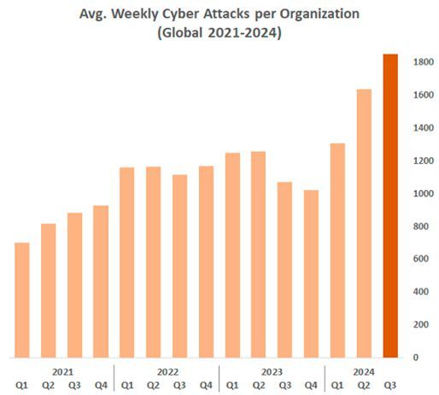
Motivation
IT-Sicherheit wird immer wichtiger
Sicherheit im Unternehmen
Schutz der Kundeninfrastruktur
Weltweiter Durchschnitt wöchentlicher Cyberattacken (Bild: Check Point Software Technologies Ltd.)
Notes:
IT Sichertheit wird immer wichtiger:
Zunehmende Bedrohung
Technik wird immer komplexer -> Fehler bei der Programmierung. Man kann sich nicht mehr auf Sicherheit von Produkten verlassen
Sicherheit im Unternehmen:
Gerade wegen zunehmender Bedrohung, sollte man Sicherheit im eigenen Haus haben
Gehen als starkes Beispiel voran
Betreuung von Kundeninftreastruktur:
Zudem betreut die Firm die Infrastruktur….. Rechenzentrum = zugriff auf Kundennetzwerke

Slide 4
Was ist Zero Trust?
Sicherheitsmodell
Angreifer innen und außerhalb
Ganzheitliches Denken
Kontinuierliche Überprüfung und Authentifizierung
2001 Einführung des Begriffes
Notes:
2004 Gründung des Jericho Forum. Bringt ZTN weiter voran indem Verlagerung der Netzwerkgrenzen thematisiert wird

Slide 5
Was ist Zero Trust
NIST veröffentlicht Leitlinie SP 800-207
BeyondCorp von Google
Notes:
NIST: 2010 Einheitliches Framework für den Aufbau von Zero-Trust-Architekturen
Google: wurde 2020 entwickelte. ist ein neues sicherheitskonzept auf grundlage von zero trust nach der Aurora-Angriffskampagne

Slide 6
Kernprinzipien
Never trust – always verify
Least privilege
Micro segmentation
Assume breach

Slide 7
Umsetzung der Kernprinzipien
Identitäts- und Zugriffskontrollen
Netzwerksegmentierung
Gerätesicherheit
Richtlinienbasierter Zugriff
Überwachung und Monitoring
Notes:
Never trust – always verify
Least privilege
Micro segmentation
Assume breach

Slide 8
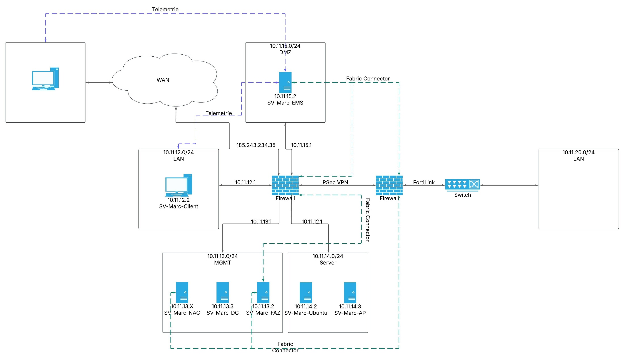
Umsetzung

Slide 9
Besonderheiten der Bachelorarbeit
Umsetzung eines ZTN in einer Testumgebung
FortiNet Produktpalette
Umsetzung der Bausteine nach best practise
Notes:
Lesson learnd – wie kann man das am besten umsetze

Slide 10
Ähnliche Arbeiten
Sarkar, S.; Choudhary, G.; Shandilya, SK; Hussain, A.; Kim, H. Sicherheit von Zero-Trust-Netzwerken im Cloud Computing: Ein vergleichender Überblick. Sustainability 2022 , 14 , 11213. https://doi.org/10.3390/su141811213
Cornelius Itodo, Murat Ozer, Multivocal literature review on zero-trust security implementation, Computers & Security, Volume 141, 2024, 103827, ISSN 0167-4048 https://doi.org/10.1016/j.cose.2024.103827
Notes:
1: Schwerpunkt liegt auf Cloud Computing. Bei mir hybrider Ansatz
Zudem wird hier Modelle und Frameworks verglichen. Bei mir erfolgt eine praxisorientiere arbeit mit eigenem proof of concept
2: Arbeit ist eine Kombia aus wissenschaftlichen Literaturen und Prasisberichten. Hier auch wieder proof of concept du lessons learnd. Allgemeine Betrachtung ohne bestimmte tools. Bei mir fokus auf fortinet

Slide 11
Danke fürs Zuhören
Fragen?

